Slide 1
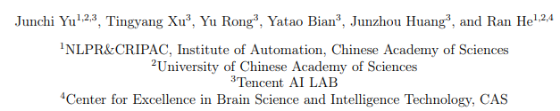
Graph Information Bottleneck for Subgraph Recognition

Slide 2
背景
对图的标签或属性进行分类是深度学习中的一个基本问题在许多领域都有应用，例如生物化学和社交网络分析。
然而，真实世界的图中可能包含冗余、噪声信息，这给图分类任务带来了巨大的负面影响。
现有的工作利用self-attentive aggregation等技术能在node level发现重要的子结构，但是忽略了subgraph level的拓扑信息。
因此需要在图数据中高效地识别最能影响图属性/类别的子结构，同时滤除冗余和噪声信息，又称为子图识别问题。
Notes:
例如，在药物发现中，查看分子时 以原子为节点、以化学键为边的图，生物化学家有兴趣识别主要代表分子某些特性的子图，即官能团[17, 11]

Slide 3
相关工作
Graph Classification
mean/sum aggregation (ICLR17,ICLR19)
pooling aggregation (NIPS18,AAAI18,ICML19,ICML20)
Information Bottleneck
最初用于信号处理问题
目前IB and VIB 被广泛应用于CV，RL，NLP等领域
sub-optimal graph
representation
challenging for irregular
graph data
Notes:
在最近的文献中，人们对在图分类中采用图神经网络 (GNN) 产生了浓厚的兴趣。 核心思想是将所有节点信息聚合为图表示。 一个典型的实现是mean、sum聚合 。 另一种方法是利用图的层次结构，池化聚合 。 在处理冗余和嘈杂的图数据，这些方法可能会导致sub-optimal的图表表示。
信息瓶颈（IB），最初提出用于信号处理，尝试找到输入信号的短代码，但保留代码的最大信息。 如今，IB 和 VIB 广泛用于计算机视觉 [24, 23]，强化学习 [13, 15]、自然语言处理 [31] 等场景中去学习紧凑而有意义的表示。 然而，IB 对不规则图的研究较少，因为互信息的难处理性。

Slide 4
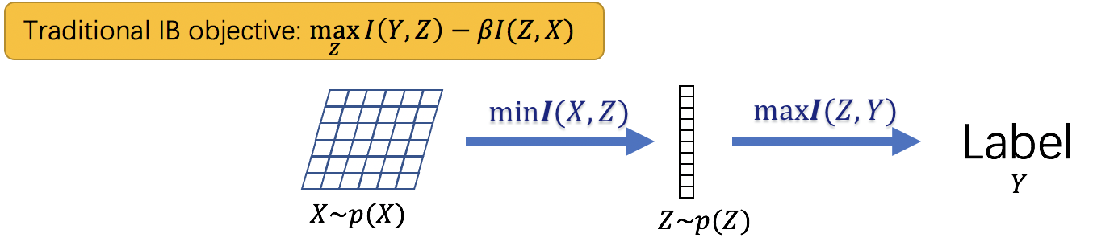
信息瓶颈理论（IB）
信息瓶颈理论在学习数据的表征时，通过最小化表征与原始数据的互信息，同时最大化表征与数据标签的互信息，能够得到与噪声无关的预测性表征。
Notes:
对于输入的信号X 和输入的标签Y β refers to a hyper-parameter trading off informativeness and compression

Slide 5
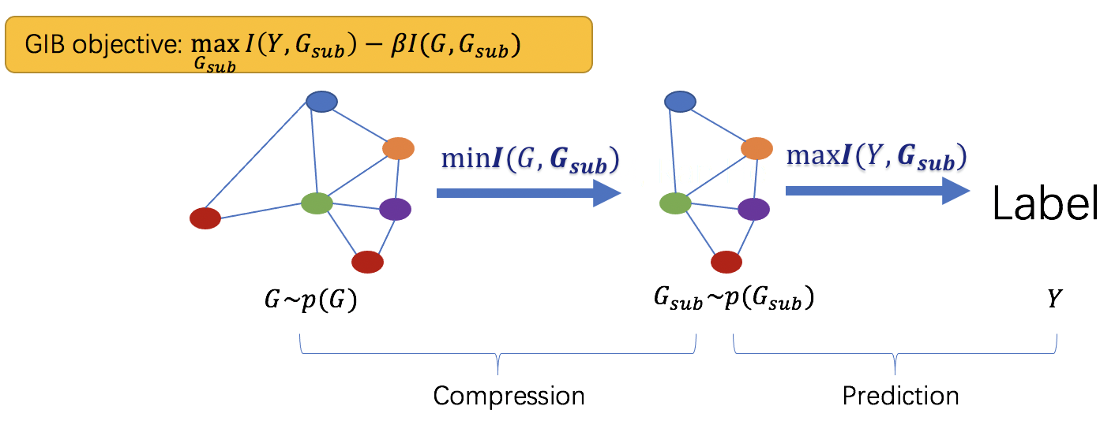
图信息瓶颈理论（GIB）
图信息瓶颈最小化输入图与子图的互信息，同时最大化子图与原图标签的互信息，从而得到滤除噪声与冗余信息且最能影响原图属性的子图。这种子图被定义为信息瓶颈子图。
Tailin Wu, Hongyu Ren, Pan Li, Jure Leskovec. Graph Information Bottleneck. In NIPS 2020.

Slide 6
优点
IB-subgraph enjoys various pleasant properties such as improvement of graph classification, graph interpretation, and graph denoising
缺点
目标函数难以优化
Intractability of mutual information
The discrete nature of irregular graph data
Notes:
由于互信息难以计算以及图数据的离散性，这个目标函数难以优化

Slide 7
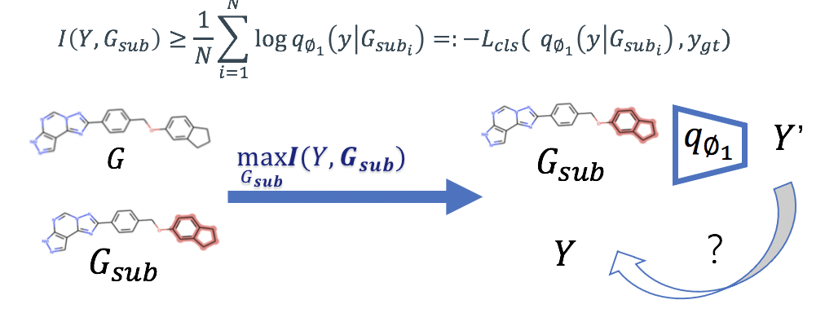
优化方法
对于目标函数中的第一项，通过寻找互信息的下界，将互信息的最大化问题转化为分类损失最小化问题：

Slide 8
优化方法
对于目标函数中的第二项，需要最小化子图与原图的互信息，[1]在表征学习中通过变分的方式寻找到互信息的一个上界：
然而，该方法需要假设先验分布，例如[1]中假设的先验分布为标准正态分布。然而，在子图识别场景中，难以对子图的先验分布给出合理的假设。
[1] Alexander A. Alemi, Ian Fischer, Joshua V. Dillon, and Kevin Murphy. Deep variational information bottleneck. In The International Conference on Representation Learning, 2017.

Slide 9
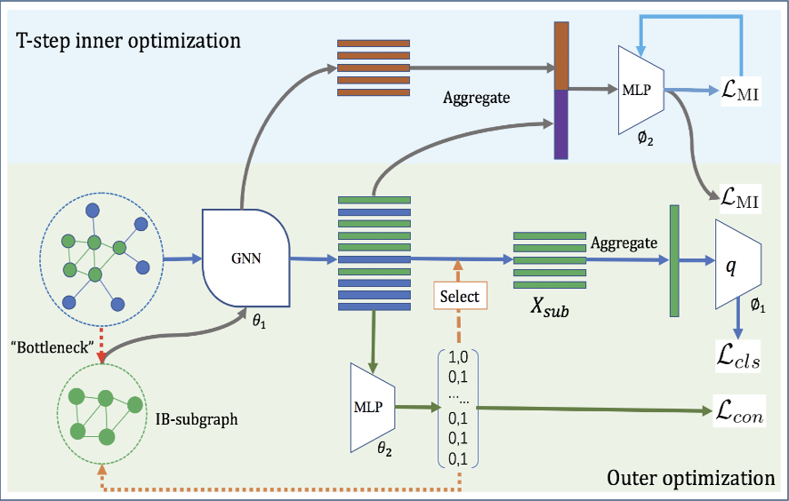
优化方法
采用 bi-level 的优化策略，在内层优化过程中训练参数网络估计子图和原图的互信息，在外层通过更新子图最小化子图和原图的互信息。
Notes:
具体的，在内层优化中，我们首先利用图神经网络得到原图与子图的表征，而后训练参数网络最大化互信息的 Donsker-varadhan 表示形式估计当前训练步数中原图与子图的互信息，随后在外层优化中优化子图最小化子图和原图的互信息。

Slide 10
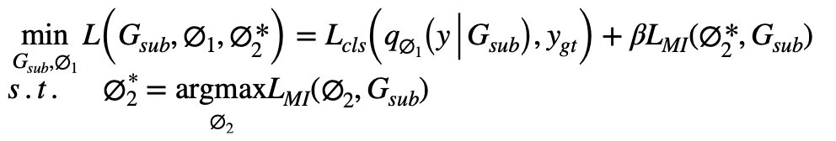
优化方法
采用 bi-level 的优化策略，在内层优化过程中训练参数网络估计子图和原图的互信息，在外层通过更新子图最小化子图和原图的互信息
因此，图信息瓶颈的优化目标为：
Notes:
具体的，在内层优化中，我们首先利用图神经网络得到原图与子图的表征，而后训练参数网络最大化互信息的 Donsker-varadhan 表示形式估计当前训练步数中原图与子图的互信息，随后在外层优化中优化子图最小化子图和原图的互信息。

Slide 11
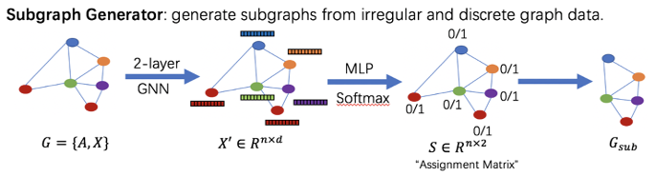
连续化松弛
由于子图识别需要选择性删除原图的节点，而节点的删除操作为离散变量，难以直接通过梯度的方式进行优化，因此设计了子图生成器并提出了连续化松弛方法。从而能够利用梯度方法优化图信息瓶颈目标函数。
Notes:
子图生成器由一个二层的图神经网络和一个二层的全联接网络组成，图神经网络首先得到每个节点的表征，随后全联接网络通过输出节点分配矩阵判断该节点是否属于信息瓶颈子图。
为了使子图更加紧凑并且稳定连续化松弛带来的训练不稳定问题，我们提出了连接损失目标函数。该目标函数可以使节点分配矩阵中的元素趋近于 0 或 1，从而使训练更加稳定，同时也能约束相邻的节点尽可能同时位于信息瓶颈子图内

Slide 12
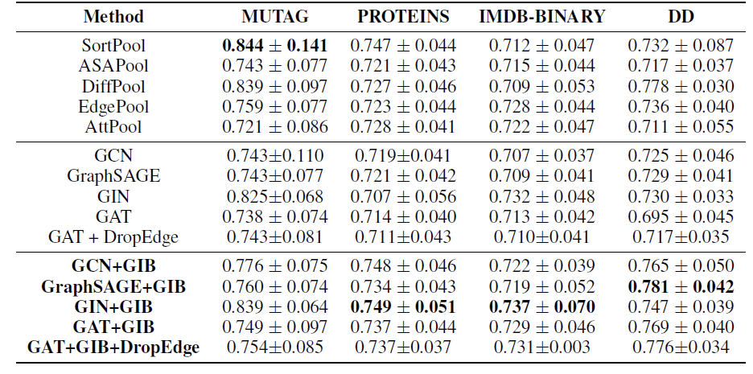
实验结果
在四个图分类数据集上进行了图分类实验，GIB 能够有效的提高 baseline 的分类效果。

Slide 13
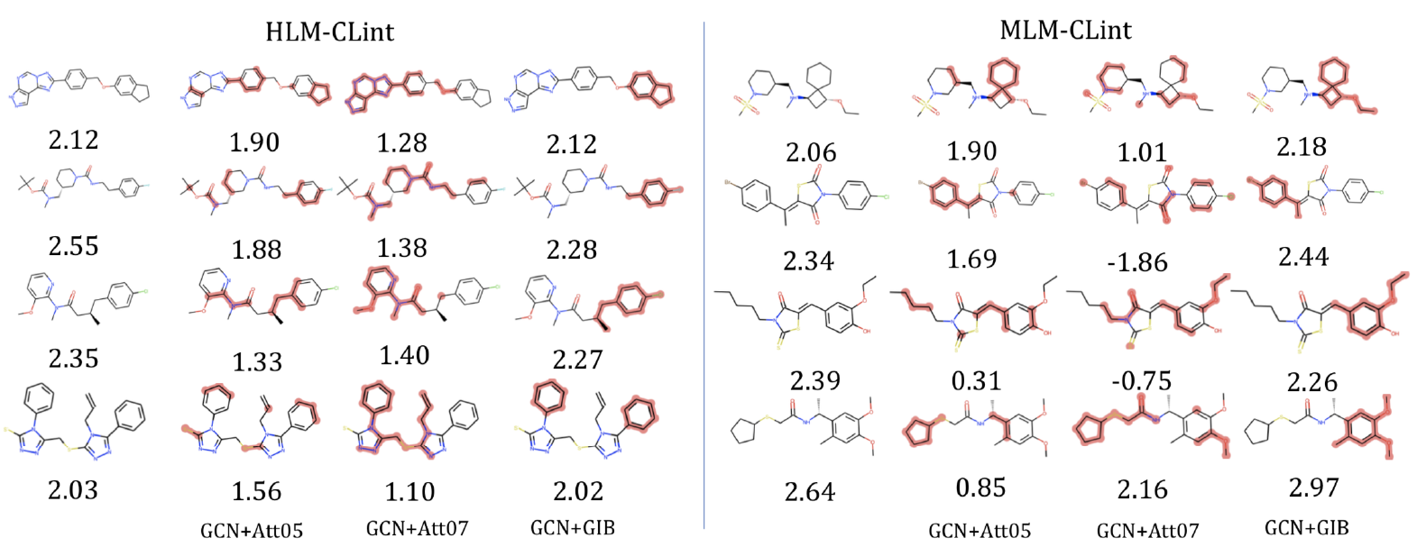
实验结果
在 zinc250k 数据集上进行了图解释实验，即寻找最能体现分子某种属性的子结构，相比于基于注意力机制的方法，GIB 能够更准确的识别决定分子属性的子结构。

Slide 14
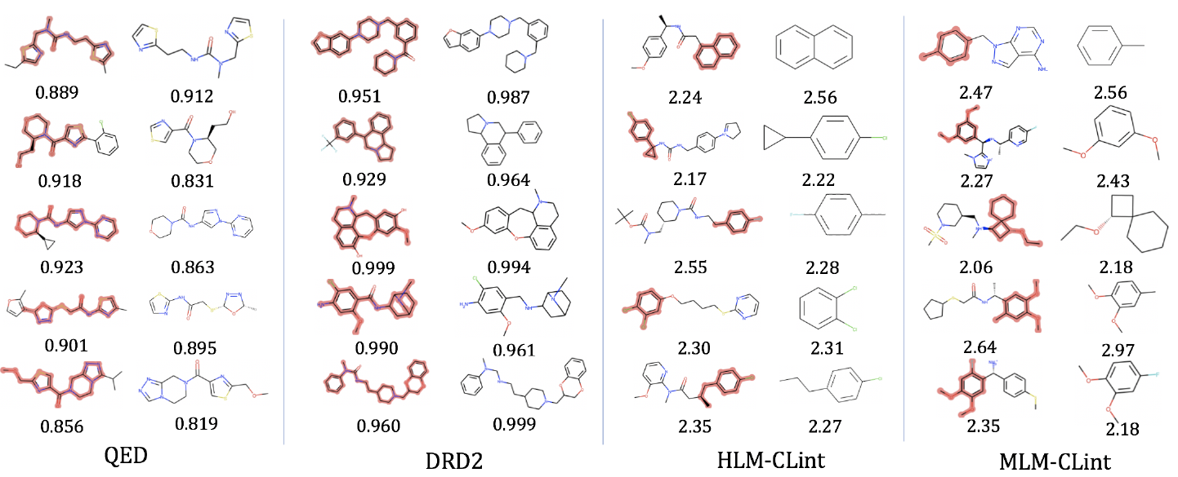
实验结果

Slide 15
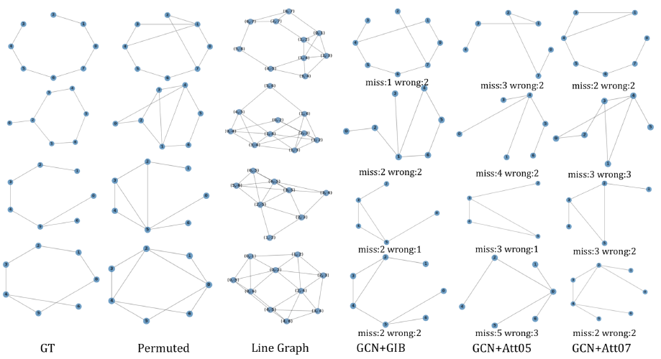
实验结果
图去噪实验，GIB 能有效的去除图数据中人为添加的噪声边。

Slide 16
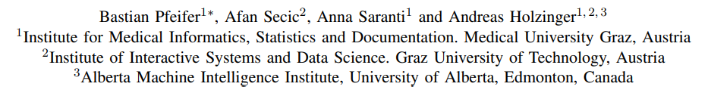
GNN-SubNet: disease subnetwork detection with explainable Graph Neural Networks

Slide 17
背景
GNNS已经在生物学研究中被成功的应用，例如蛋白质-药物作用网络中的靶标发现
GNNS的一个优点是支持集成KG，例如PPI进入算法的pipeline
监管要求medical AI是可解释的
The first work that uses explainable AI for disease subnetwork discovery with the integration of PPI networks
K. Stoeger, D. Schneeberger, and A. Holzinger, “Medical artificial intelligence: The european legal perspective,” Communications of the ACM, vol. 64, no. 11, pp. 34–36, 2021.
Notes:
European medical AI requires human oversight and explainability

Slide 18
相关工作
Most existing methods for disease subnetwork detection rely on unsupervised clustering and/or community detection algorithms to detect modules with correlated node features.

Slide 19
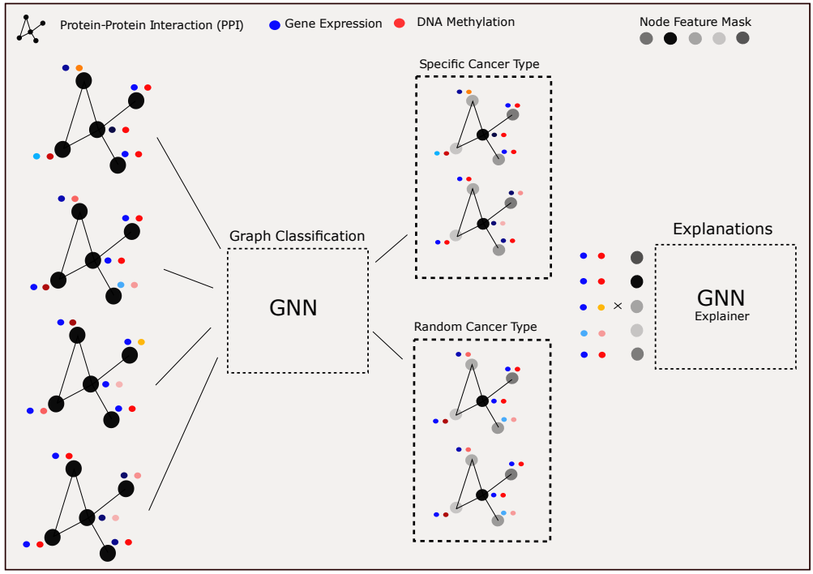
Same topology
Patient-specific
feature
model-wide node
feature mask
Notes:
每个病人由PPI网络的图拓扑结构表示，每个人病人的结构是一样的 但是节点的属性不同，是来自他们的mRNA和DNA的表达
接下来，将患者分为癌症特异性组和随机癌症组
为了揭示 GNN 是如何做决定的，作者使用 GNNexplainer 的优化版本，通过优化节点特征掩码 来自获得节点重要性值，并为边计算相关分数。将这些值作为边权重分配给 PPI网络并应用加权社区检测算法。检测到的具有高边重要性分数的社区代表潜在的疾病子网络。

Slide 20
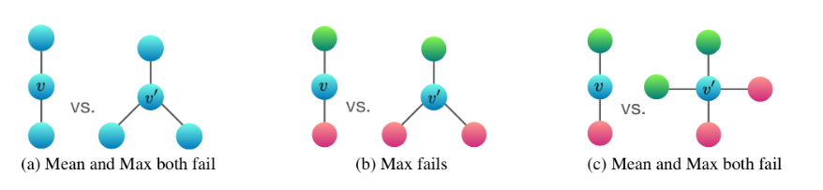
Why GIN
Sum() is better than Mean() and Max()
Notes:
模型的结构有5个多层感知器 (MLP)。 MLP由三层组成，其中两层是全连接层和批量标准化层。 在这些之后，有五个全连接层，在全连接层中，每个神经元连接到之前和之后层中的所有神经元层

Slide 21
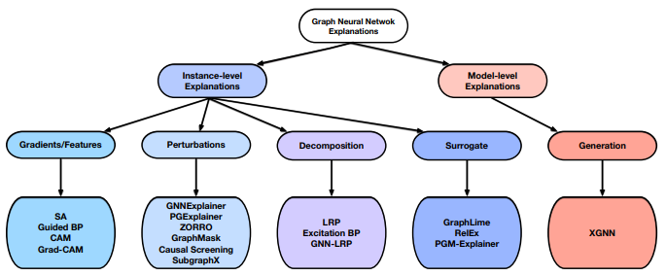
GNNExplainer
实例级解释 -> 基于扰动的方法

Slide 22
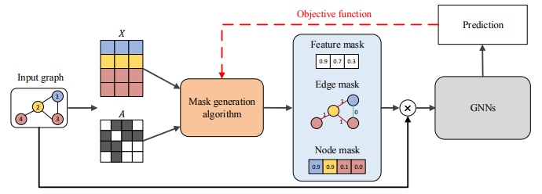
GNNExplainer框架
Notes:
聚焦于处理局部的解释（即重要的子图结构和节点特征），进而解释了为什么 GNN 模型会对单个实例（如节点或图）进行预测。因此生成的解释是为每个实例单独设计的，不足以提供对所学 GNN 模型的全局理解，导致其缺乏通用
PGExplainer使用了图数据的生成概率模型，生成模型能够从观察到的图数据中学习简洁的潜在结构, PGExplainer 揭示这些潜在结构并作为GNN模型的解释, PGExplainer 以 GNN 模型的全局视角为每个实例提供模型级解释。但是他的不足必须包含

Slide 23
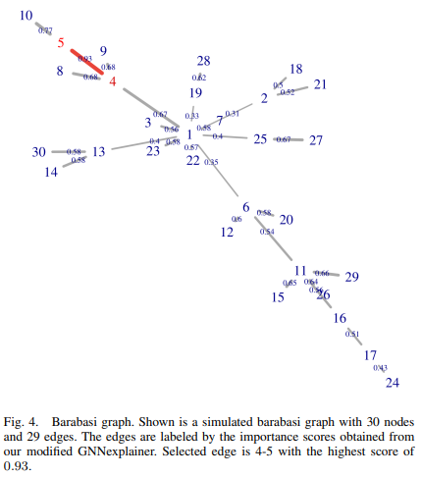
实验结果

Slide 24
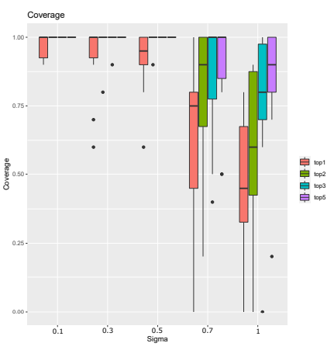
实验结果

Slide 25
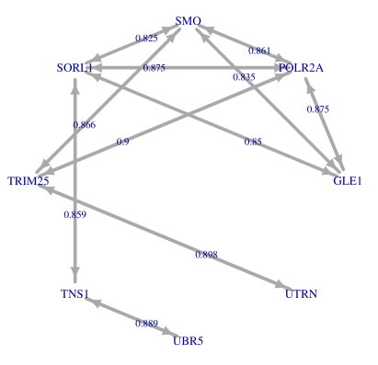
实验结果

